Slide 1
CERKEV SVETE ANE
Kaja Slapničar, Lea Finžgar

Slide 2
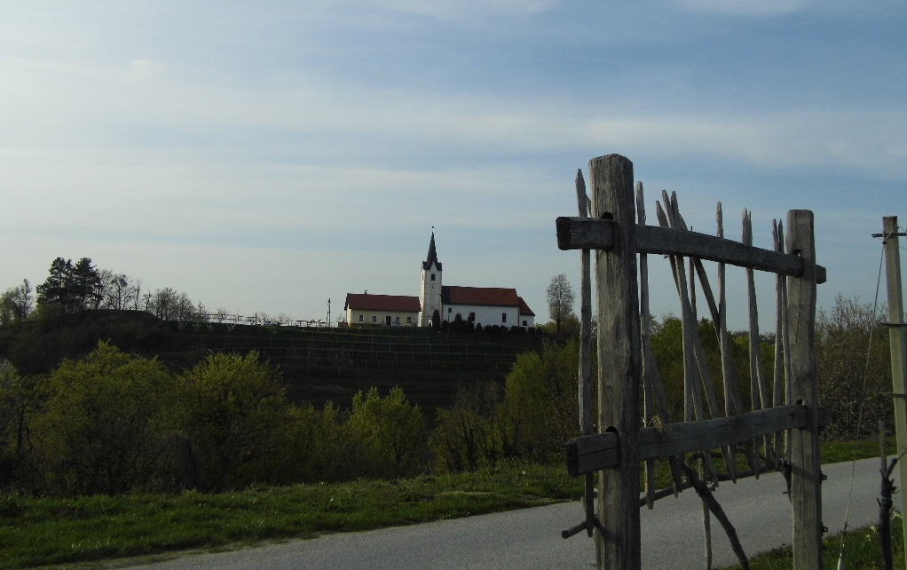
KJE SE NAHAJA?
Nahaja se na vrhu 300 m visokega hriba, v Velikem Vrhu.

Slide 3
KDO JO JE ZGRADIL?
Zgrajena je bila v 17. stoletju (1699).
Zgradil jo je borlski graščak, grof Franc Anton Sauer.
Zgrajena zaradi zaobljube grofa in njegove soproge (Marija Ana).

Slide 4
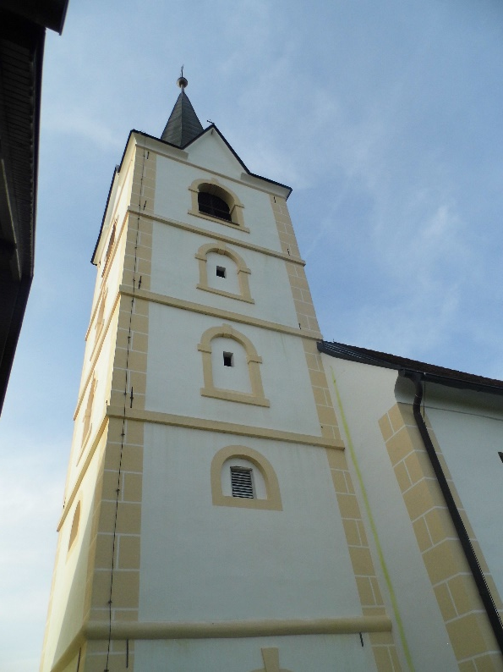
OBNOVA
1865 je dal župnik napraviti novo ostrešje in obnoviti oltarje.
Leta 1922 so obnovili in povišali zvonik, ki ga je leta 1915 razkril silovit vihar.

Slide 5
OLTAR
Vsi oltarji so delo mariborskega kiparja Franca Krištofa Reissa.
Veliki oltar je nekoč krasila dragocena slika sv. Ane, ki pa je bila pred leti ukradena.
Velik oltar

Slide 6
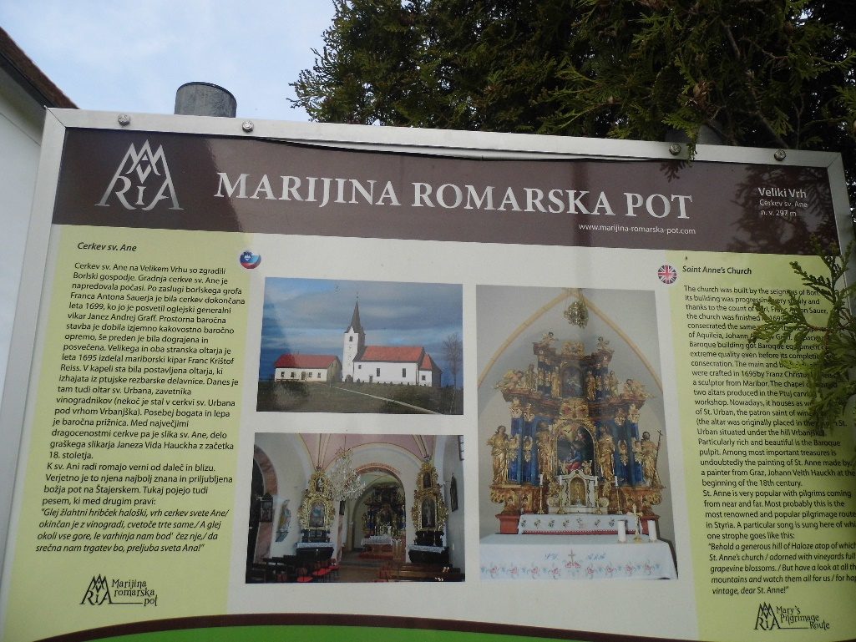
KRIŽEV POT
Zgradili so ga v 18. stoletju.
Do danes je ohranjena samo ena kapelica.
Prva je pešpot, ki vodi iz Dolan po gozdu ob križevem potu do vrha, druga pa asfaltna cesta, ki se odcepi pri tovarni v Dolanah in vodi nato med vinogradi do vrha.

Slide 7
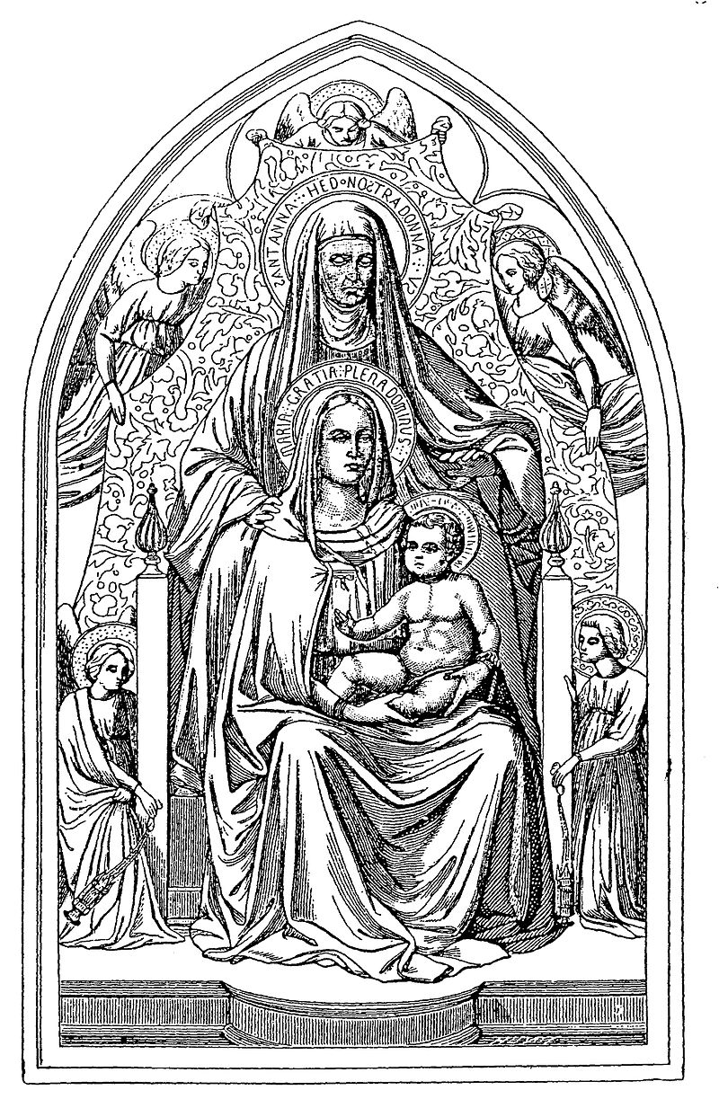
ZAVETNICA
Sveta Ana, mati Device Marije ter Jezusova stara mati.
God ima 26. julija, takrat praznujemo „Anino“.
Je zavetnica proti revščini, nevihtah in zavetnica zakoncev.

Slide 8
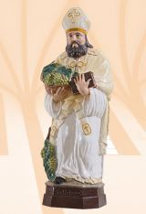
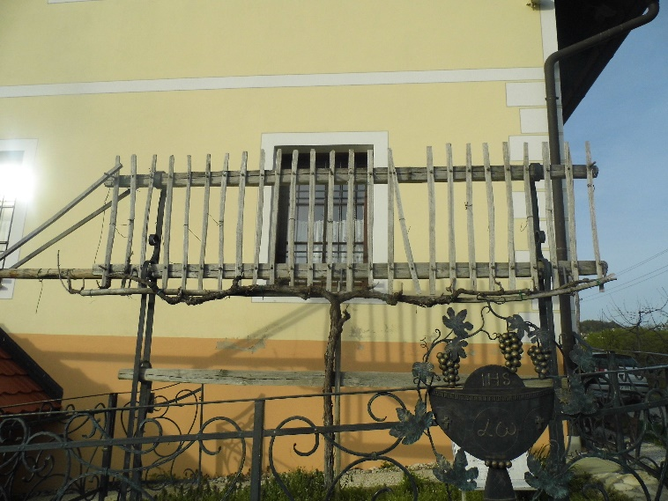
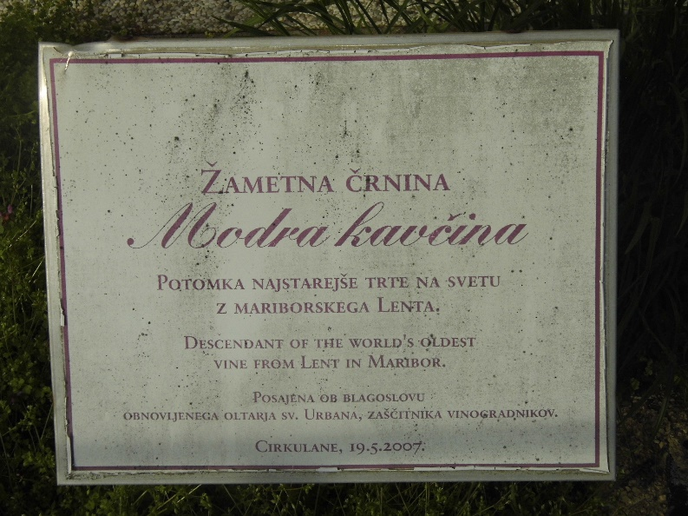
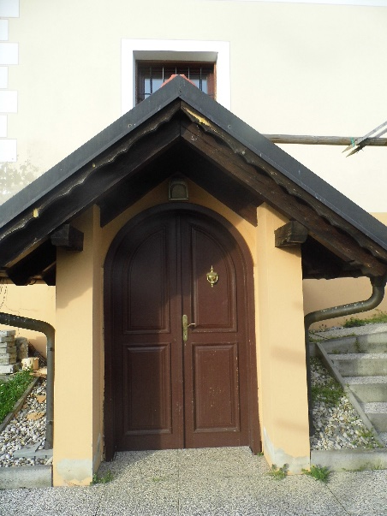
SV. URBAN
Bil je vinogradniški zavetnik.
Njegov oltar je bil prenesen iz cerkve na Vrbanjščaku.
„Modra kavčina“, potomka najstarejše trte na svetu iz mariborskega Lenta, je bila posajena ob blagoslovu oltarja sv. Urbana.
Sv. Urban
Klet
Modra kavčina

Slide 9
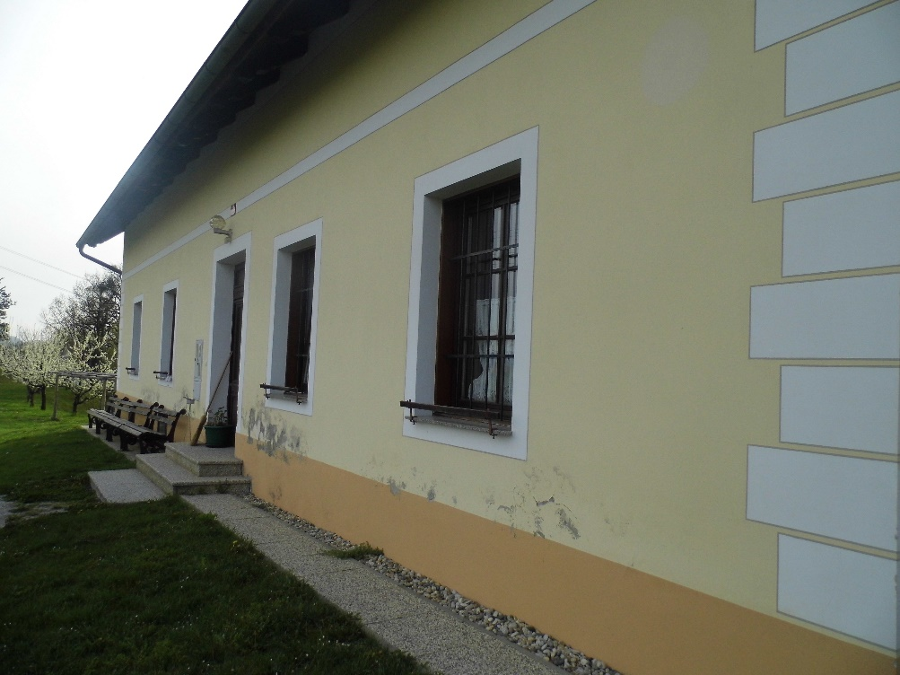
DOM PRI SV. ANI
Je obnovljena hiša, ki stoji tik ob cerkvi sv. Ane.
Nudi nam prenočišče in prostor za različne priložnosti.

Slide 10
HVALA ZA VAŠO POZORNOST!

Slide 11
VIRI:
Knjiga SVET BELANOV.
Turistični vodnik Haloze.
http://www.cirkulane.si/objava/60004
https://sl.wikipedia.org/wiki/Sveta_Ana
Slike: Kaja Slapničar in Lea Finžgar

